Slide 1
স্বাগতম

Slide 2
পাঠ পরিচিতি
শিক্ষক পরিচিতি
শ্রেণীঃ ৬ষ্ঠ
বিষয়ঃ বিজ্ঞান
অধ্যায়ঃ ৭ম
সময়ঃ ৪০ মিনিট
কাজী শাহানুর আলম
সহঃ শিক্ষক
পলিটেকনিক উচ্চ বিদ্যালয়
রংপুর

Slide 3
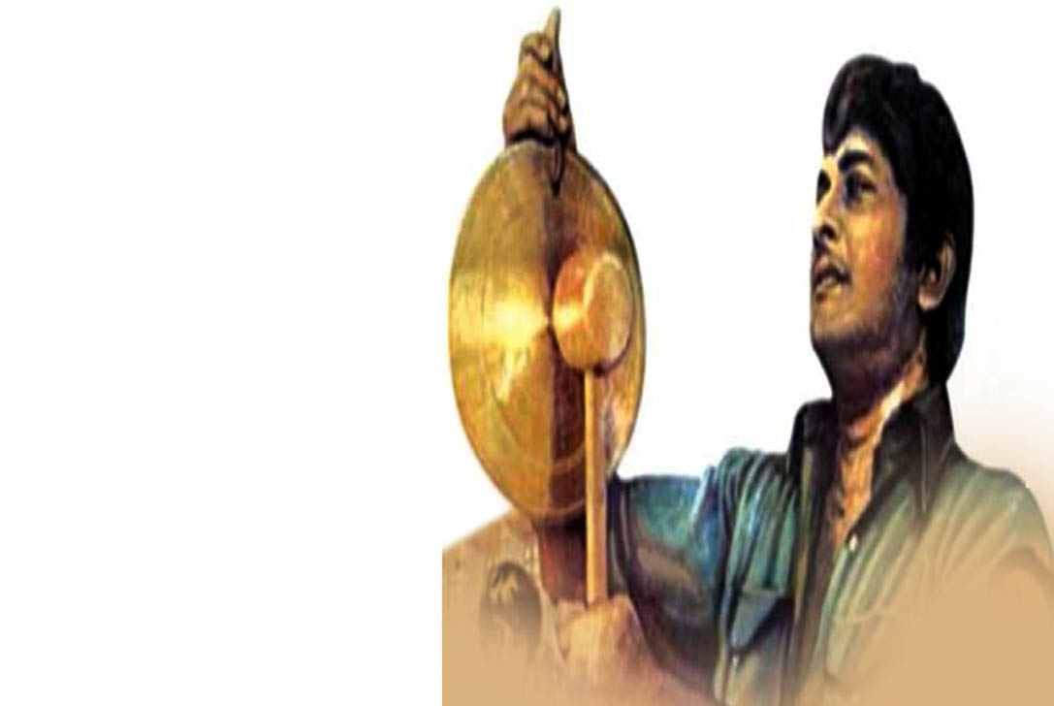
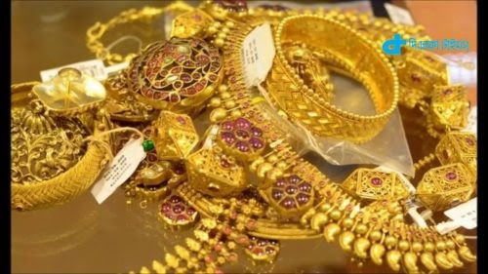
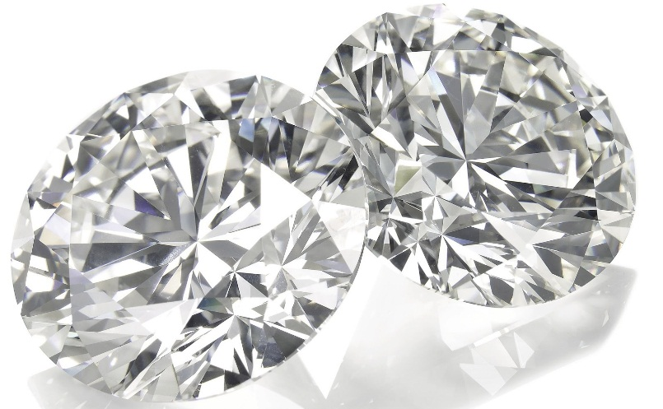
চিত্র-১
চিত্র-২
চিত্র-৩
চিত্র-৪
ধাতু ও অধাতুর বৈশিষ্ট্যর কারনে
বস্তুর এত সব পরির্বতন হয় কেনো ?
চিত্র-৪, হিরক তাপ ও বিদ্যুৎ পরিবাহী নয়
চিত্র-৩, সালফার কে পিটিয়ে পাত করা যায় না।
চিত্র-২, সোনার গহনা দেখতে চকচকে
চিত্র-১, ঘন্টা বাজালে শব্দ হয়

Slide 4
আজকের পাঠ
ধাতু এবং অধাতু

Slide 5
শিক্ষণ ফলঃ
এ পাঠ শেষে তোমরা......
১। মৌলিক পদার্থের প্রকার বলতে পারবে।
২। ধাতু এবং অধাতুর বৈশিষ্ট্য বর্ননা করতে পারবে।
৩। পরিক্ষার সাহায্যে ধাতু এবং অধাতুর তাপ ও বিদ্যৎ পরিবাহিতা নির্ণয় করতে পারবে।

Slide 6
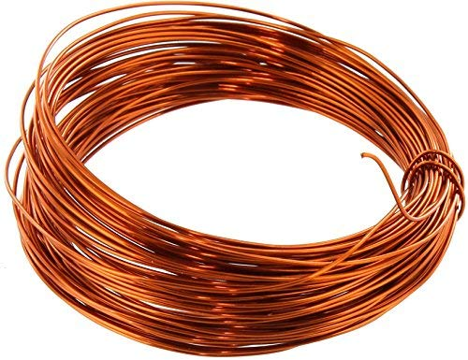
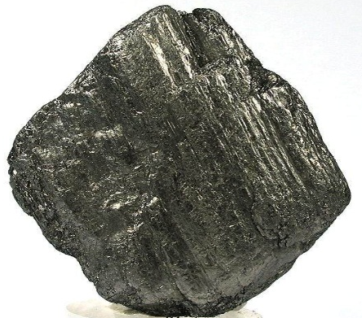
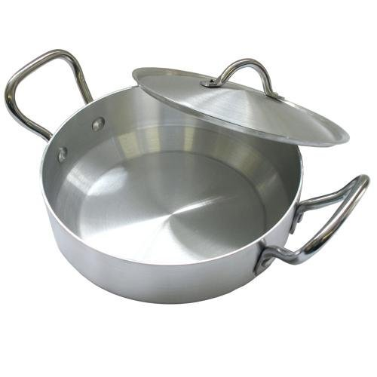
বিভিন্ন বৈশিষ্ট্য উপর ভিত্তি করে মৌলিক পদার্থকে ২ ভাগে ভাগ করা হয়েছে
মৌলিক পদার্থ
ধাতু
অধাতু
ধাতু বলতে মৌলিক পদার্থ বোঝায় যেগুলো খুব দ্রুত আয়ন সৃষ্টি করে এবং যেগুলোতে ধাতব বন্ধন রয়েছে।
প্রধানত তাপ ও বিদ্যুৎ অপরিবাহী মৌলসমুহকে অধাতু বলে।
হিরক
কার্বন
বৈদ্যুতিক তার
সোনার গহনা
সালফার
এলুমিনিয়ামের পাত্র

Slide 7
ধাতুর বৈশিষ্ট্য
বৈদ্যুতিক তার
সোনার গহনা
বৈদ্যুতিক তার ও সোনার গহনা দেখতে কেমন ?
উত্তরঃ চকচকে
বেশির ভাগ ধাতুর একটি সাধণ বৈশিষ্ট্য হলো “চকচকে” ।

Slide 8
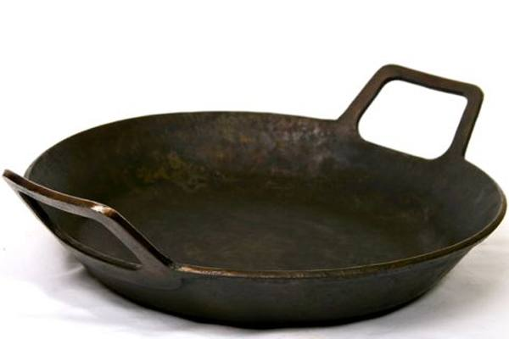
ধাতুর বৈশিষ্ট্য
এলুমিনিয়ামের পাত্র
লোহার কড়াই
আমরা রান্নার কাজে এলুমিনিয়ামের পাত্র, লোহার কড়াই ব্যবহার করি কেন ?
উত্তরঃ এলুমিনিয়ামের পাত্র, লোহার কড়াই চুলার আগুন থেকে তাপ পরিবহন করে রান্নার মূল উপাদানে পৌঁছে দেয়, যার ফলে রান্নার উপাদান গুলো সিদ্ধ হয়।
ধাতুর আরেকটি বৈশিষ্ট্য হলো “এরা তাপ পরিবহন করে”,
তাই এদের কে তাপ সুপরিবাহী বলে ।

Slide 9
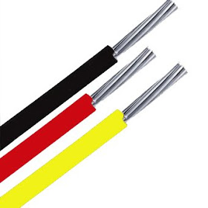
ধাতুর বৈশিষ্ট্য
বৈদ্যুতিক তার
তামার তার
বিদ্যুৎ পরিবহনে তামার তার ব্যবহার করার কারণ কী ?
উত্তরঃ তামার তার বিদ্যুৎ সুপরিবাহী।
ধাতুর আরেকটি বৈশিষ্ট্য হলো “বিদ্যুৎ সুপরিবাহী”,

Slide 10
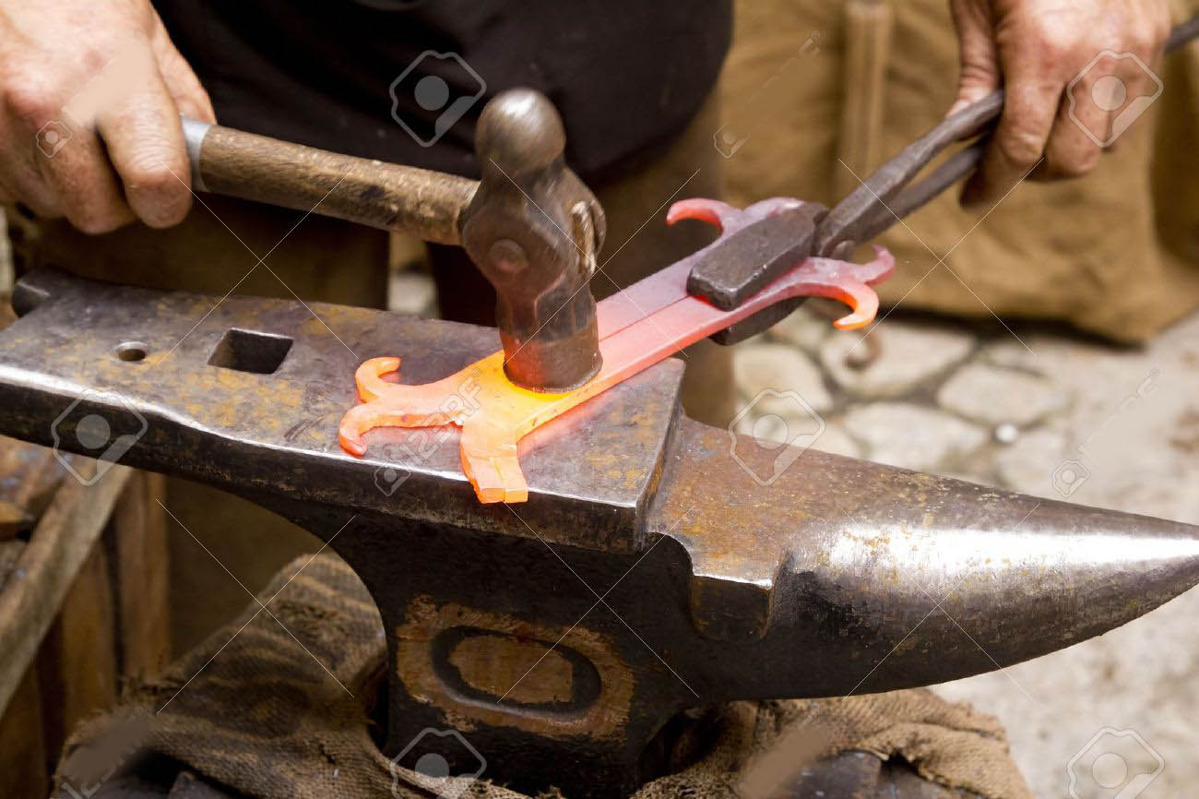
ধাতুর বৈশিষ্ট্য
ঘন্টা বাজানো
ধাতুকে পিটানো
১. বিদ্যালয়ের দপ্তরী ঘন্টা বাজালে কেমন শব্দ হয় ?
২. ধাতুকে পিটিয়ে কি করা হয় ?
উত্তরঃ ১. দপ্তরী ঘন্টা বাজালে ঝনঝন শব্দ হয়।
২. ধাতুকে পিটিয়ে লোহার পাত করা যায়।
ধাতুর আরেকটি বৈশিষ্ট্য হলো “আঘাত করলে ঝনঝন শব্দ হয় এবং পিটিয়ে পাত করা যায়”।

Slide 11
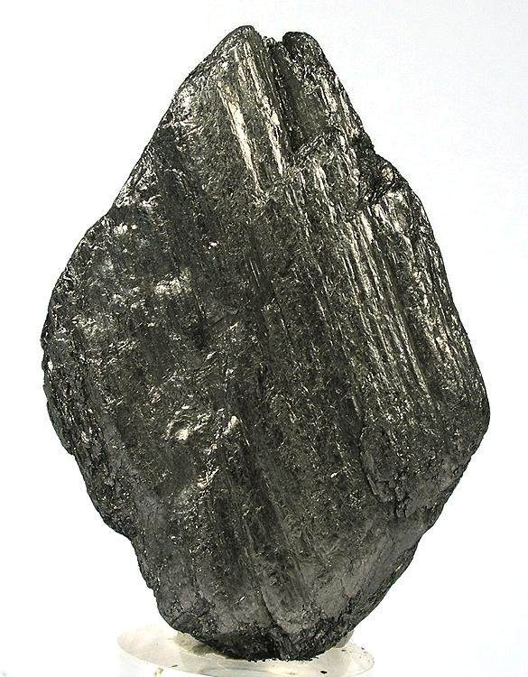
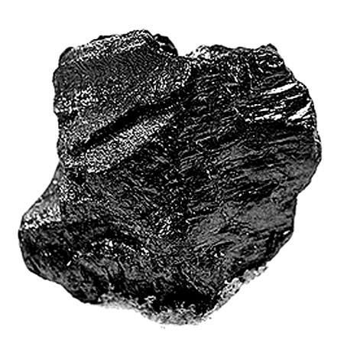
অধাতুর বৈশিষ্ট্য
১. তাপ ও বিদ্যুৎ পরিবাহী নয়
২. অধাতু হালকা হয়
৫. অধাতুকে পিটিয়ে পাত করা যায় না।
৩. অধাতুকে আঘাত করলে শব্দ হয় না।

Slide 12
একক কাজ
১। ধাতু ৩ টি বৈশিষ্ট্য লিখো ?
উত্তরঃ ধাতু ৩ টি বৈশিষ্ট্য হলো
১। দেখতে চকচকে
২। তাপ পরিবহন করে
৩। বিদ্যুৎ সুপরিবাহী

Slide 13
দলীয় কাজ
কাজঃ
* বিভিন্ন পদার্থের তাপ পরিবাহিতা পর্যবেক্ষণ *
কাচের চামচ
দিয়াশলাই জ্বালিয়ে মোম অল্প তাপ দিয়ে কিছুটা নরম হলে কিছু মোম চাপ দিয়ে প্রতিটি চামচের হাতলের উপর বসাও । এবার মূদ্রাগুলো চাপ দিয়ে চামচের হাতলার সাথে লাগাও । চামচ গুলো বিকারে রাখ এবং স্পিটল্যম্প জ্বালিয়ে বিকারে থাকা পানি তাপ দিয়ে গরম করতে থাকো ।
উপকরনঃ
৩ টি ১ টাকার মূদ্রা
প্লাস্টিকের চামচ
মোম
এলুমিনিয়ানমের চামচ
স্পিট ল্যাম্প
১ টি ৬০০ মি.লি. বিকার
১। কোন চামচ থেকে সবার আগে মূদ্রা আলাদা হলো ?
২। মূদ্রাগুলো আলাদাই বা হলো কেন ?
দিয়াশলাই
থামা ঘড়ি
চিত্রঃ বিভিন্ন পদার্থের তাপ পরিবাহিতা

Slide 14
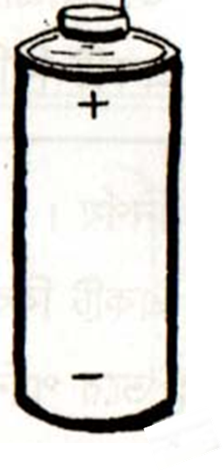
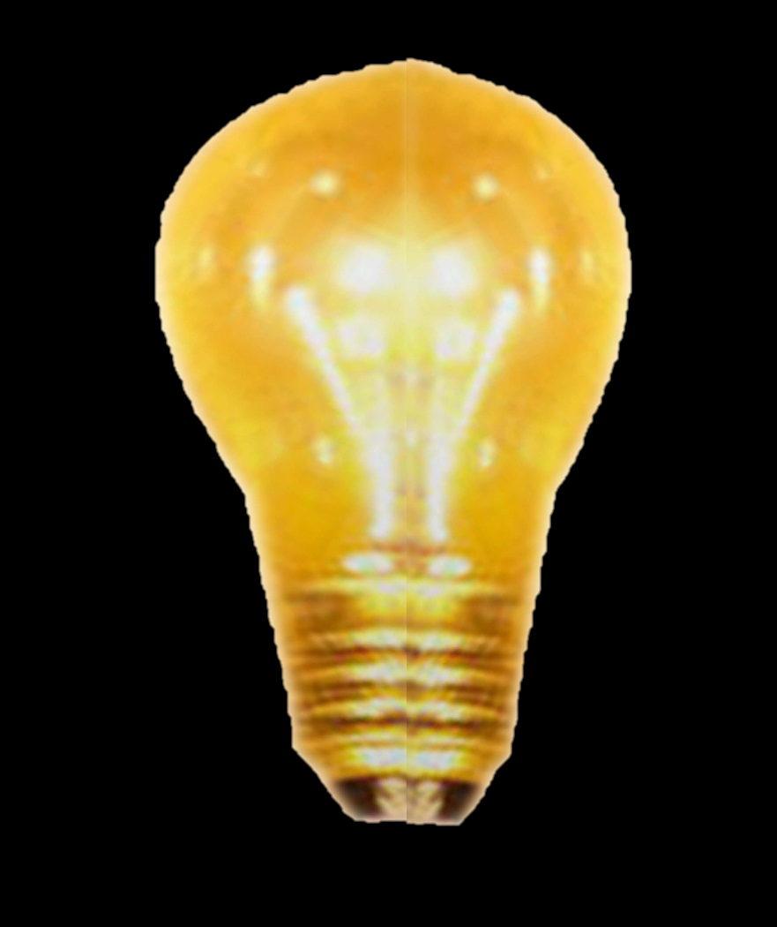
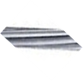
তামার তার
প্লাস্টিকের টুকরা দিয়ে সংযোগদেওয়ার ফলে বৈদ্যুতিক বাল্বটি জ্বলছে না ।
ধাতব তার দিয়ে সংযোগ দেওয়ার ফলে বৈদ্যুতিক বাল্বটি জ্বলছে ।
ফলাফলঃ ধাতব তার বিদ্যুৎ সুপরিবাহী
ফলাফলঃ প্লাস্টিকের টুকরা বিদ্যুৎ অপরিবাহী
প্লাস্টিকের টুকরা
ধাতব তার
ব্যটারি
চিত্রঃ বিদ্যুৎ পরিবাহিতা
তামার তার

Slide 15
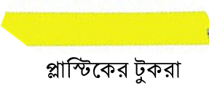
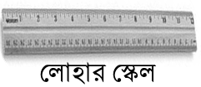
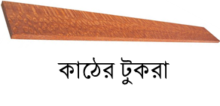
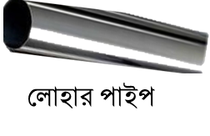
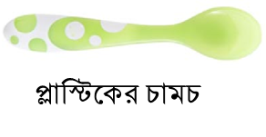
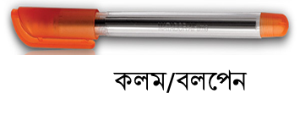
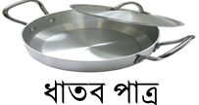
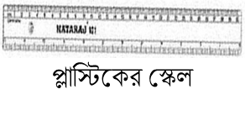
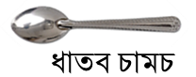
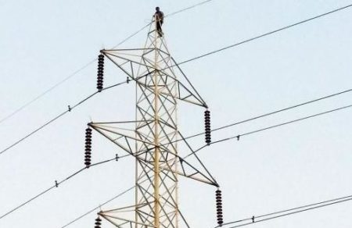
মূল্যায়ন
* নিন্মের কোন কোন পদার্থে বিদ্যুৎ সুপরিবাহী ও অপরিবাহী তার তালিকা করো ?
উত্তর মিলিয়ে নাও
বিদ্যুৎ সুপরিবাহী
বিদ্যুৎ অপরিবাহী
বিদ্যুৎ সুপরিবাহী
বিদ্যুৎ অপরিবাহী

Slide 16
বাড়ীর কাজ
* তোমরা কাঠের টুকরা, প্লাস্টিকের টুকরা, তামার পয়সা, ধাতব চামচ, প্লাস্টিকের চামচ, রাবার, কাঠের স্কেল, স্টিলের স্কেল একএক করে রোদে রাখ ও ভালোভাবে লক্ষ কর কোনটি চকচক করে কোনটি করে না এবং নিন্মের ছকে লিপিবদ্ধ কর।
ছক
পদার্থের নাম | বৈশিষ্ট্য

Slide 17
ধন্যবাদ

